Slide 1


УФНС России по Иркутской области
Некоторые вопросы,
связанные с субсидиарной ответственностью,
как источником поступлений платежей в бюджет
Заместитель начальника отдела обеспечения процедур банкротства А.Ю. Скрябина

Slide 2
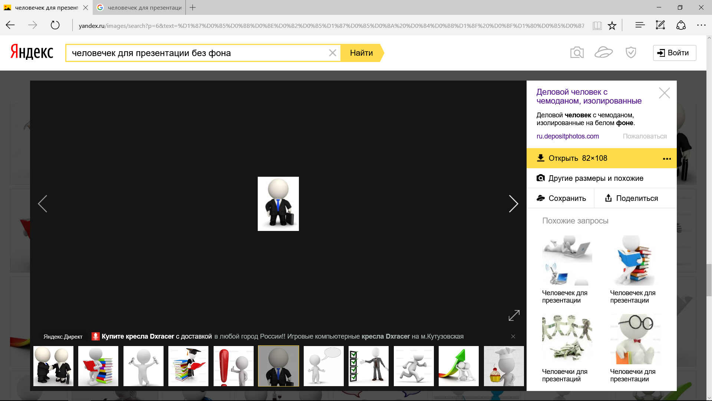

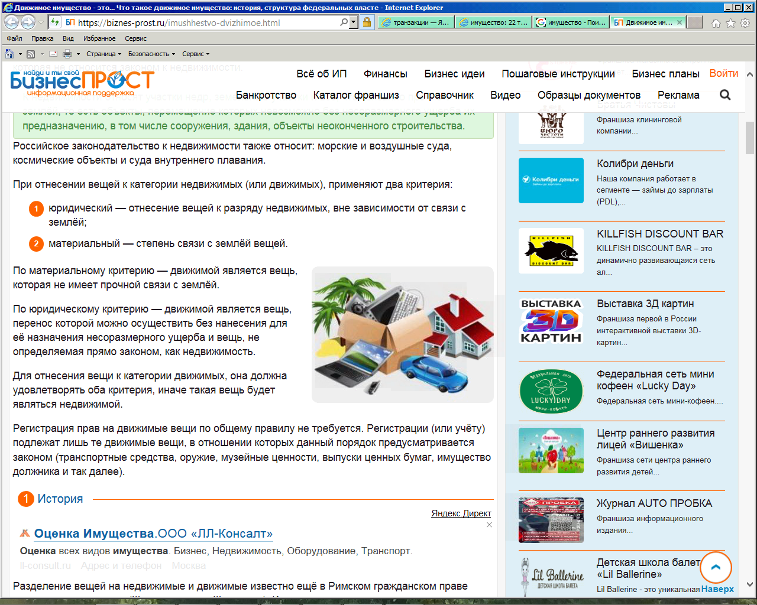
Состав субсидиарной ответственности и цель подачи заявления о привлечении к ответственности
Конечный бенефициар
Должник
Субъект
Должник
Ущерб
Неправомерные действия по выводу денежных средств
Вина
Причинно-следственная связь
Вывод денежных средств с использованием аффилированных компаний
Возмещение ущерба

Slide 3
Правовые позиции Верховного суда в части привлечения к субсидиарной ответственности
Постановление пленума ВС РФ от 21.12.2017 № 53 – основной документ в части определения предмета доказывания и использования механизмов главы III.2 Закона о банкротстве
309-ЭС15-16713 от 31.03.2016, 306-ЭС17-16370 (3) от 29.03.2018 – определение даты наступления объективного банкротства должника и момента исполнения руководителем должника обязанности по подаче заявления в арбитражный суд
307-ЭС16-3765 от 23.03.2017, Обзор от 20.12.2016 – выявленные в ходе налоговой проверки обязательства считаются возникшими не после вступления в законную силу решения по проверке, а в проверяемом периоде
308-ЭС17-21222 от 16.05.2018 – об отказе в освобождении от возложения субсидиарной ответственности ввиду утраты лицом статуса КДЛ в периоде, превышающем установленный законом
309-ЭС18-8773 от 10.07.2018, 305-ЭС18-11260 от 13.08.2018 – о признании презумпции вины в доведении до банкротства процессуальными особенностями рассмотрения спора, которые подлежат применению с учетом редакции, действующей на момент рассмотрения спора

Slide 4
Правовые позиции Верховного суда в части привлечения к субсидиарной ответственности (продолжение)
302-ЭС14-1472 от 21.04.2016 – бремя доказывания добросовестности и деловой цели лежит на субсидиарном ответчике
308-ЭС17-1634 от 25.02.2019 – о недопущении освобождения от ответственности лица при доказанности обстоятельств, свидетельствующих о причинении убытка, независимо от того, каким образом лицо поименовало вид ответственности при обращении в суд
302-ЭС14-1472 от 15.02.2018 – о необходимости оценки совокупности косвенных согласующихся между собой доказательств при доказывании статуса КДЛ; о начале течения срока исковой давности
305-ЭС18-7255 от 10.09.2018 – о сроке давности по заявлению о привлечении к субсидиарной ответственности по правилам закона о банкротстве в редакции 73-ФЗ
305-ЭС17-4004 от 27.12.2018 – о достаточности подтверждения разумных подозрений наличия оснований для принятия обеспечительных мер
Информационное письмо ВАС РФ № 137 от 27.04.2010 – об определении применимого права в части материальных норм

Slide 5


Основные редакции Закона о банкротстве
(применимые материальные нормы)
73-ФЗ (с 05.06.2009) | 134-ФЗ (с 30.06.2013) | 222-ФЗ (с 01.09.2016)
Срок влияния: в течение менее чем два года до принятия арбитражным судом заявления о признании должника банкротом Не установлен За неподачу (несвоевременную подачу) При недостаточности конкурсной массы | Срок влияния: в течение менее чем два года до принятия арбитражным судом заявления о признании должника банкротом Один год, но не позднее трех За неподачу (несвоевременную подачу) При недостаточности конкурсной массы (за доведение до банкротства) | Срок влияния: в течение менее чем два года до принятия арбитражным судом заявления о признании должника банкротом Один год с возможностью восстановления судом За неподачу (несвоевременную подачу) При недостаточности конкурсной массы (за доведение до банкротства)
266-ФЗ (с 29.07.2017)
Срок влияния: Не более чем за три года, предшествующих возникновению признаков банкротства, а также после их возникновения до принятия судом заявления о признании должника банкротом Три года За неподачу (несвоевременную подачу) За невозможность полного удовлетворения требований кредиторов
Контролирующие ДОЛЖНИКА Лица
СРОК ДАВНОСТИ
Основания привлечения к субсидиарной ответственности

Slide 6
Опровержимые презумпции доказывания основания привлечения к СО за невозможность полного погашения требований кредиторов.
1. Причинение существенного вреда кредиторам совершением сделок, как оспоримых (оспоренных) так и нет.
2. Отсутствует или искажена бухгалтерская отчетность, в результате чего существенно затруднены процедуры банкротства
3. Третья очередь реестра кредиторов состоит из более, чем 50% требований об ответственности за административные, налоговые или уголовные противоправные деяния.
4. Отсутствуют или искажены установленные корпоративным законодательством обязательные к хранению документы
5. На момент введения процедур банкротства внесены подложные сведения в ЕГРЮЛ или Единый федеральный реестр о фактах юридических лиц.

Slide 7
Распоряжение правом требования о привлечении к субсидиарной ответственности
1. Взыскание задолженности по этому требованию в рамках процедуры, применяемой в деле о банкротстве
2. Продажа этого требования по правилам п. 2 ст. 140 Закона о банкротстве
3. Уступка кредитору части этого требования в размере требования кредитора

